Slide 1
Vibharam Hospital
(Sentiment Analysis using machine learning)
Kittisak.K

Slide 2
Agenda
Problem Statement
Sentiment Analysis (Step by Step)
Results

Slide 3
Problem Statement
การนำความคิดเห็นของโรงพยาบาลวิภารามในการพัฒนาคุณภาพของโรงพยาบาล โดยดารใช้วิธี Machine Learning ในการทำ Sentiment Analysis ในการดึงความคิดเห็นของผู้ที่เข้ามาใช้บริการโรงพยาบาล มาใช้เทคนิค Scraping โดยเราสามารถทำให้ถึงภาพรวมของความรู้สึกอย่างไรต่อโรงพยาบาล และทำให้นำมาปรับปรุงบริการของโรงพยาบาลให้มีประสิทธิภาพมากขึ้น

Slide 4

Web ที่ใช้ดึงข้อมูล

Slide 5
Sentiment Analysis (Step by Step)

Slide 6
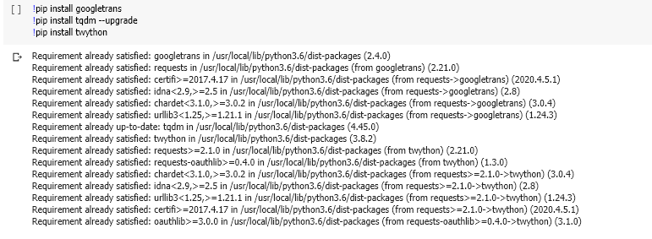
Step 1 (install package)

Slide 7
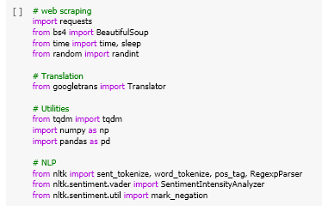
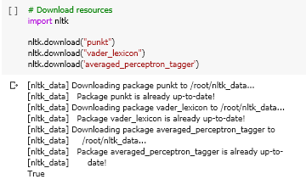
Step 2 (Import Modules)

Slide 8
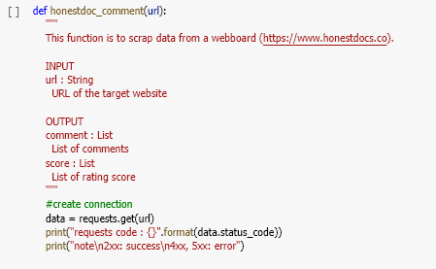

Step 2.1 ( Function honestdoc_commen)
สร้างฟังค์ชั่น
Create connection
Scrape comment and score

Slide 9
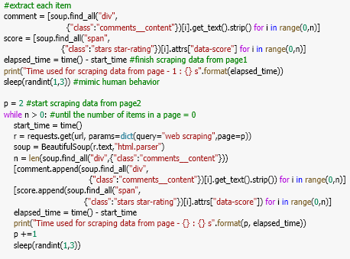

Step 2.1 ( Function honestdoc_commen)
Extract each item
Backup data

Slide 10
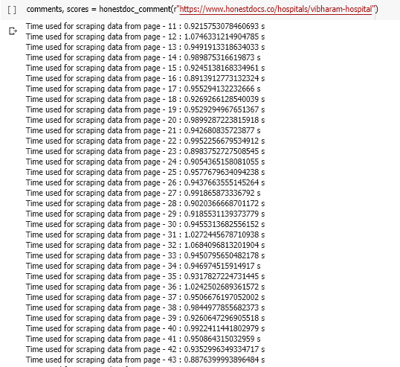
Step 2.1 ( Function honestdoc_commen)
ดึงข้อมูลจาก commen

Slide 11
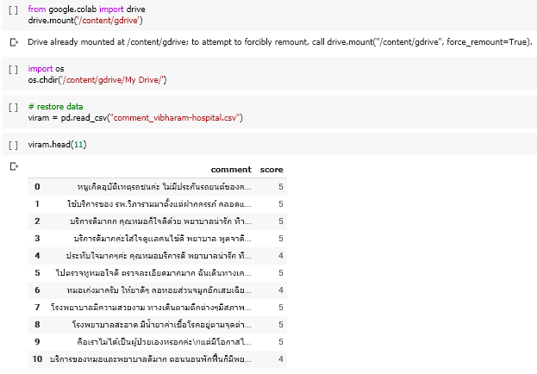
Step 3 ( IMPORT DATA AND READ CSV )

Slide 12
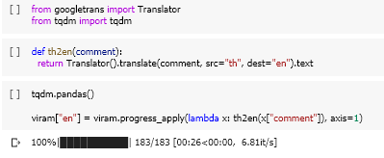
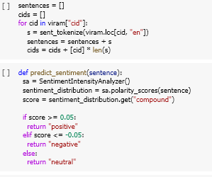
Step 4 (Comment Translation )
Step 5 (Sentence Tokenize )

Slide 13
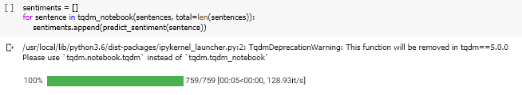
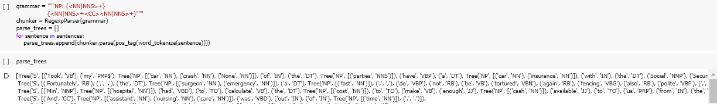
Step 6 (Sentence-level sentimen)
Step 7 (Parsing)

Slide 14
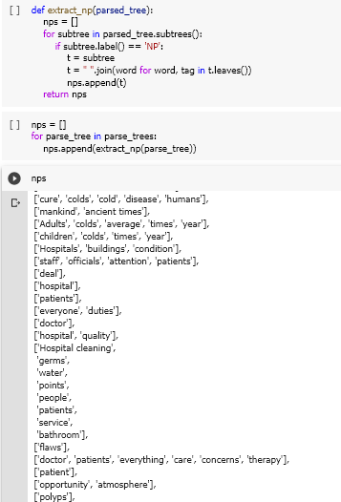
Step 8 (Extract Noun Phrase)

Slide 15
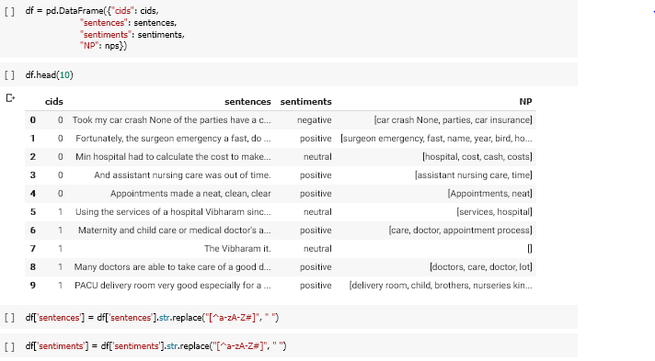
Step 9 (Put information into DataFrame)

Slide 16


Step 10 (Split data frame into positive)
Step 11 (Split data frame into negative)
sentiment

Slide 17
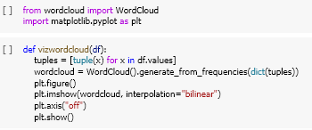
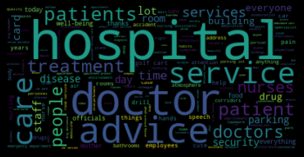
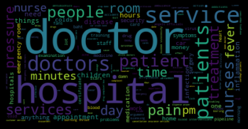
Step 12 (Word Cloud Representation)
OUTPUT
Vizwordcloud (poshist)
Vizwordcloud (neghist)

Slide 18
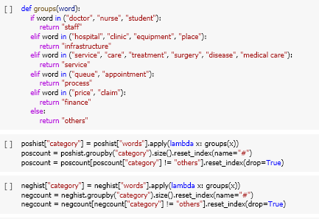
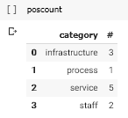
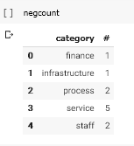
Step 13 (Plot Radar Chart)
OUTPUT

Slide 19
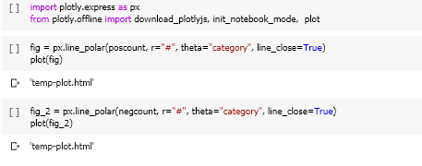
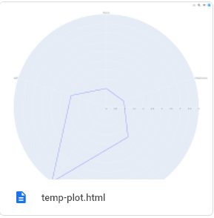
Step 13.1 (Plot Radar Chart)
OUTPUT

Slide 20
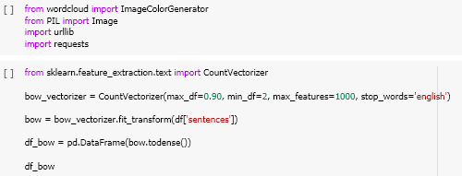
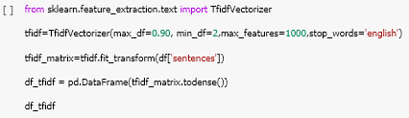
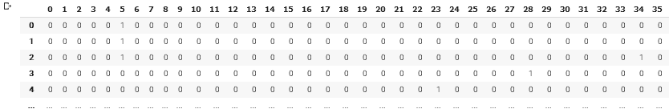
Step 14 (Extracting Features from cleaned comments)
OUTPUT

Slide 21
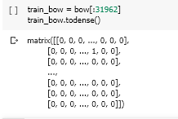
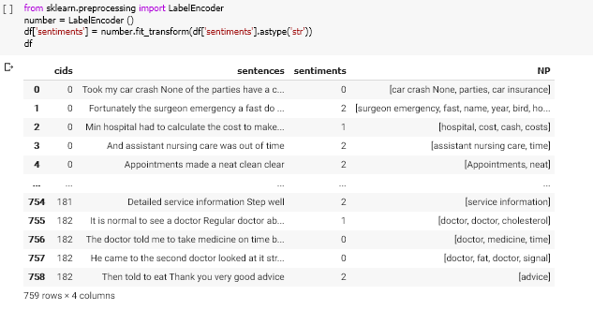
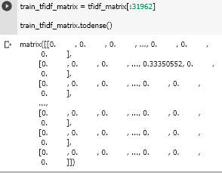
Step 14 (Splitting our dataset into Training and Validation Set)

Slide 22

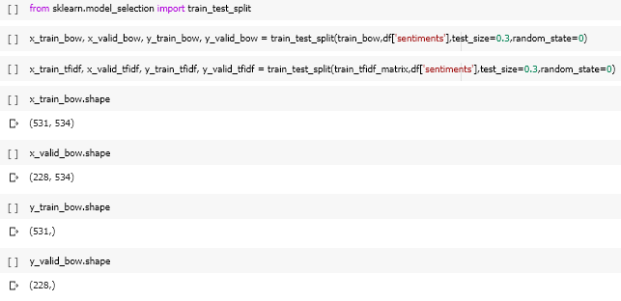
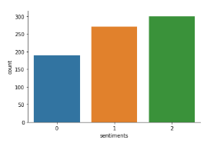
Step 14 (Splitting our dataset into Training and Validation Set)
OUTPUT

Slide 23
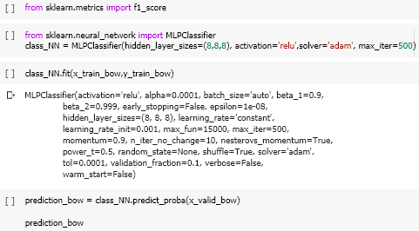
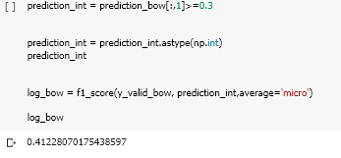
Step 14 (Applying Machine Learning Models)
OUTPUT

Slide 24
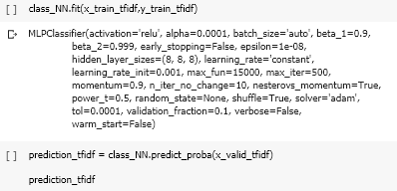
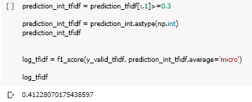

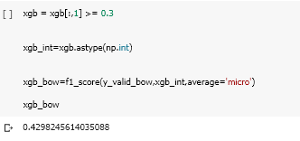
Step 14 (Applying Machine Learning Models)
OUTPUT
OUTPUT

Slide 25

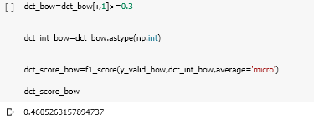

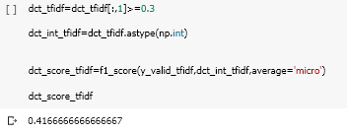
Step 14 (Applying Machine Learning Models)
OUTPUT
OUTPUT

Slide 26
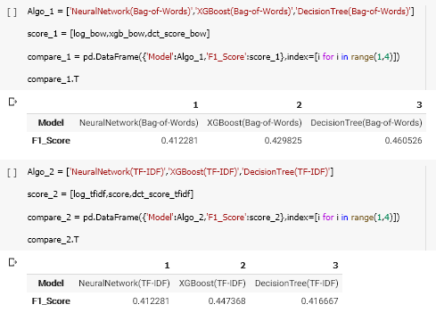
Step 15 (Model Comparison)
OUTPUT
OUTPUT

Slide 27
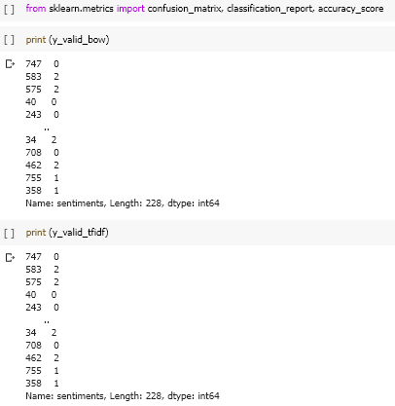
Step 16 (Evaluating the model)
OUTPUT
OUTPUT

Slide 28
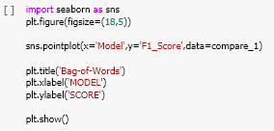
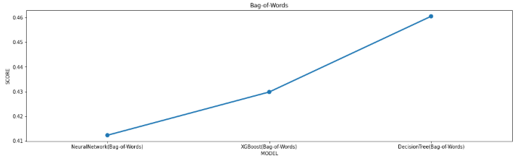
Step 16 (Comparison Graph)
OUTPUT

Slide 29
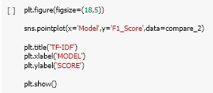
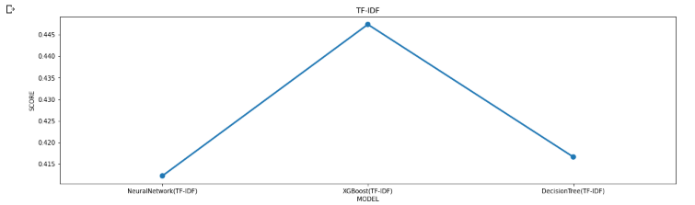
Step 16 (Comparison Graph)
OUTPUT

Slide 30
Results
เมื่อมองจากภาพรวมความคิดเห็นที่ได้จากการทำ Machine Learning ของโรงพยาบาลวิภารามจะพบว่า
จาก bar graph จะเห็นว่า positive สูงกว่า negative นั้น ทำให้ทราบว่าคนไข้ส่วนใหญ่พึ่งพอใจเกี่ยวกับ Hospital, Doctor, Advice, Patients และ Care เป็นหลักๆ

Slide 31
Results
เมื่อมองจากภาพรวมความคิดเห็นที่ได้จากการทำ Machine Learning ของโรงพยาบาลวิภารามสิ่งที่ต้องแก้ไขคือ
จากผลที่ได้จาก Plot Radar Chart จะเห็นที่เป็น negative นั้น ทำให้ทราบว่าคนไข้ส่วนใหญ่ไม่พึ่งพอใจเกี่ยวกับ Finance, Infrastructure, Process, Service และ Staff ดั้งนั้นถ้าโรงพยาบาลนำนี้สิ่งเหล่านี้มาปรับปรุงอาจส่งผลให้มีความคิดเห็นของโรงพยาบาลที่ดียิ่งขึ้น

Slide 32
Suggestion
เนื่องจากข้อมูลความคิดเห็นของโรงพยาบาลที่ดึงมาเป็นภาษาไทยในการทำ Machine Learning ได้ทำการแปลงความคิดเห็นทั้งหมดจากภาษาไทยเป็นภาษาอังกฤษทำให้ภาษาที่แปลออกมาอาจมีความคลาดเคลื่อนซึ่งอาจเป็นผลที่ทำให้ความคิดเห็นอาจผิดเพี้ยนบ้าง

Slide 33
Thank you

